Slide 1
ESCENARIO DE RIESGO
IDENTIFICACIÓN DE PROBABLES LOCALIDADES AFECTADAS
PRONÓSTICO DE PRECIPITACIONES 29/11/2017 (16:00 HORAS)

Slide 3
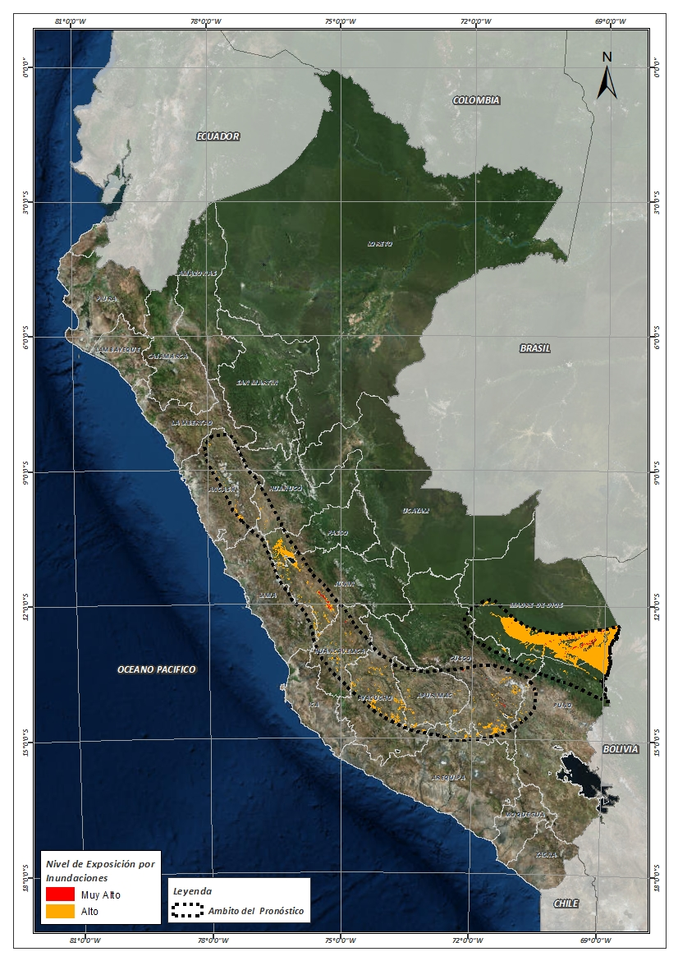
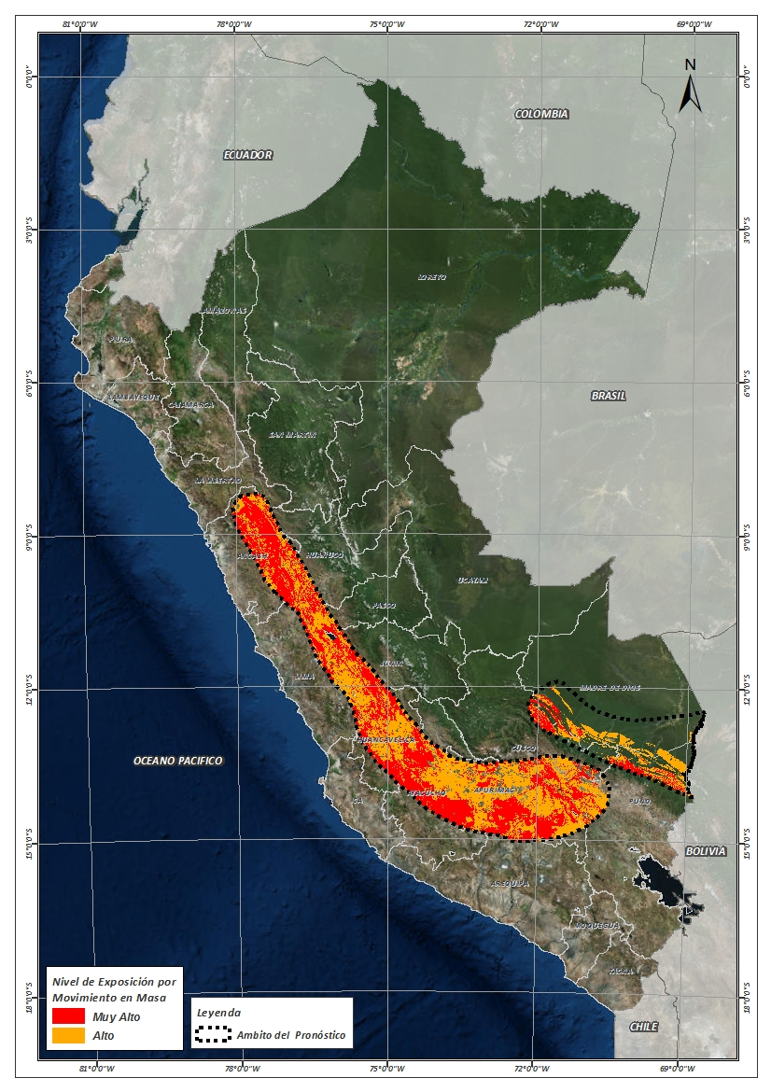
Mapa de exposición alta por INUNDACION Según el Pronóstico de Lluvias
Mapa de exposición alta por MOVIMIENTOS EN MASA Según el Pronóstico de Lluvias

Slide 4
Distritos expuestos por inundación
DEPARTAMENTOS | CANTIDAD DE DISTRITOS
ANCASH | 11
APURIMAC | 9
AREQUIPA | 5
AYACUCHO | 29
CUSCO | 40
HUANCAVELICA | 20
HUANUCO | 6
JUNIN | 51
LIMA | 3
MADRE DE DIOS | 8
PASCO | 10
PUNO | 3
Total general | 193

Slide 5
Distritos expuestos por Inundación
193 Distritos

Slide 6
Población expuesta por Inundación
DEPARTAMENTOS | POBLACION TOTAL
ANCASH | 26,550
APURIMAC | 172
AREQUIPA | 242
AYACUCHO | 8,336
CUSCO | 356,772
HUANCAVELICA | 18,695
HUANUCO | 1,262
JUNIN | 525,383
LIMA | 88
MADRE DE DIOS | 77,152
PASCO | 38,259
PUNO | 803
Total general | 1’053,714

Slide 7
Población expuesta por Inundación
1’053,714 Total de Pobladores

Slide 8
Distritos expuestos por movimiento en masa
DEPARTAMENTOS | CANTIDAD DE DISTRITOS
ANCASH | 102
APURIMAC | 80
AREQUIPA | 6
AYACUCHO | 68
CUSCO | 87
HUANCAVELICA | 68
HUANUCO | 38
JUNIN | 99
LA LIBERTAD | 5
LIMA | 19
MADRE DE DIOS | 4
PASCO | 19
PUNO | 12
Total general | 583

Slide 9
Distritos expuestos por movimiento en masa
583 Distritos

Slide 10
Población expuesta por Movimientos en Masa
DEPARTAMENTOS | POBLACION TOTAL
ANCASH | 493,862
APURIMAC | 284,712
AREQUIPA | 6,501
AYACUCHO | 323,638
CUSCO | 745,791
HUANCAVELICA | 341,227
HUANUCO | 161,826
JUNIN | 793,837
LA LIBERTAD | 4,835
LIMA | 11,884
MADRE DE DIOS | 2,329
PASCO | 151,650
PUNO | 14,466
Total general | 3’336,558

Slide 11
Población expuesta por Movimientos en Masa
3’336,558 Total de Pobladores

Slide 12
Consultas:
soporte-sigrid@cenepred.gob.pe

